Slide 1
5장 되추적 (Backtracking )
실습 소요 시간 100분

Slide 2
트리 방문(tree traversal)
재귀적으로
1
1
좌측 방문
자신 방문
우측 방문
preorder
2
3
2. inorder
2
3
4
5
4
5
12345
재귀적으로
21435
자신 방문
좌측 방문
우측 방문
3. postorder
4. level order
1
1
2
3
2
3
4
5
4
5
24531
재귀적으로
12345
좌측 방문
우측 방문
자신 방문

Slide 3
부분집합의 합 구하기(sum of subsets problem)
n개의 item을 이용하여 item 들의 무게의 합이 W가 되는 부분집합을 구한다.
For S={1,4,6,8}, select items so that sum of the subset is 5.

Slide 4
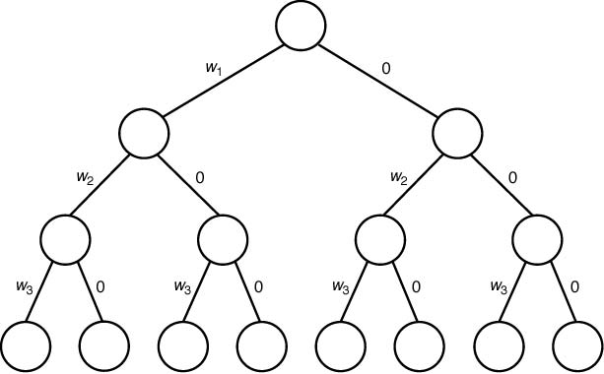
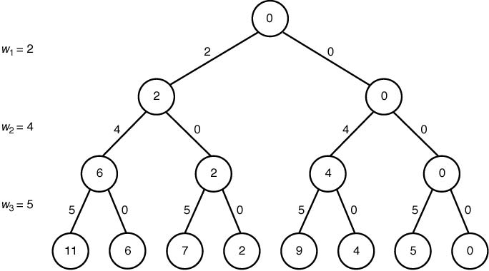
n=3, w₁=2, w₂=4, w₃=5, W=6
누적 무게
soution

Slide 5
무게가 증가하는 순으로 데이터를 정렬→ 유망하지 않은지를 쉽게 판단할 수 있음. w_{i+1} 는 i수준에서 남아있는 가장 가벼운 아이템의 무게. w_{i+1} 를 넣을 수 없으면 i+1 이후는 고려할 필요 없음.
weight: 수준 i 의 마디까지 포함된 무게의 합
total: 남아 있는 아이템의 무게의 총 합
weight + w_{i+1} > W (if weight ≠ W) or
weight + total < W 이면 유망하지 않다.
At level 6,
weight
w₁
w₂
w₃
w₇
w₈
w₄
w₅
w₆
total
불포함
포함

Slide 6
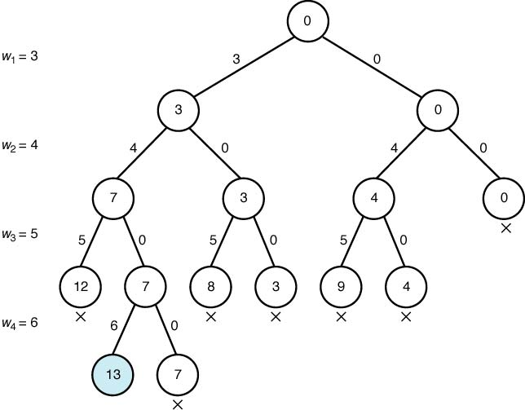
n=4, W=13, w₁=3, w₂=4, w₃=5, w₄=6
유망하지 않은 노드
유일한 해답
그림 5.9 가지친 상태공간트리. 총 15개의 마디 존재

Slide 7
void sum_of_subsets(index i, int weight, int total)
{
if(promising(i))
if (weight == W)
cout << include[1] through include[i];
else{
include[i+1]=“yes”;
sum_of_subsets(i+1, weight+w[i+1],total-w[i+1]);
include[i+1]=“no”;
sum_of_subsets(i+1, weight,total-w[i+1]);
}
}
bool promising(index i){
return(weight+total>=W)&&(weight == W ||weight+w[i+1]<=W);
}
w[i+1] 포함
w[i+1] 불포함
not
- 최상위 호출: sum_of_subsets(0, 0,total)
weight + w_{i+1} > W (if weight ≠ W) or
weight + total < W 이면 유망하지 않다.

Slide 8
[실습프로그램] 부분집합의 합
def promising(i,weight, total):
구현
def s_s(i, weight, total, include):
sum of subsets 구현
n=4
w=[1,4,2,6]
W=6
print("items =",w, "W =", W)
include = n*[0]
total=0
for k in w:
total+=k
s_s(-1,0,total,include)
items = [1, 4, 2, 6] W = 6
sol [0, 1, 1, 0]
sol [0, 0, 0, 1]
>>>

Slide 9
[연습문제]
S={1,2,…,100}, W=365

Slide 10
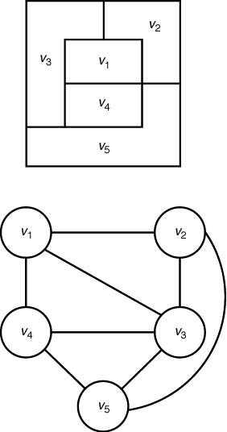
그래프 색칠하기(graph coloring)
지도 칠하기(map coloring): 인접하는 지역을 구분하기 위해 색깔을 할당하는 문제
4개의 색깔이면 충분

Slide 11
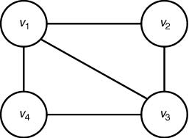
m coloring problem
지도에 m가지 색으로 색칠하는 문제
m개의 색을 가지고, 인접한 지역이 같은 색이 되지 않도록 지도에 색칠하는 문제
이 그래프에서 두 가지 색으로 문제를 풀기는 불가능하다.
세 가지 색을 사용하면 총 6가지의 해답을 얻을 수 있다.

Slide 12
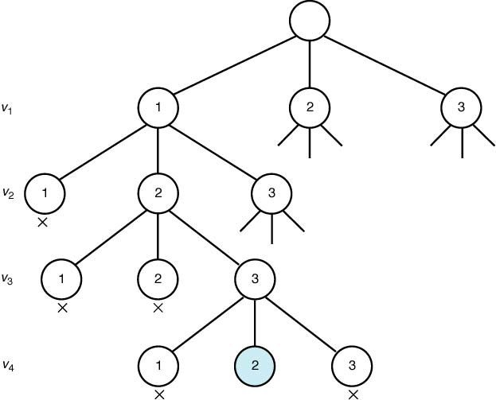
그래프 색칠하기 되추적 해법
3종류 색깔 사용할 경우의 해 찾기
해답
유망하지 않은 노드
그림 5.12 가지친 상태공간트리
Fig 5.12 A portion of the pruned state space tree produced using backtracking to do a 3-coloring of the graph in Fig.5.10

Slide 13
void m_coloring(index i) {
int color;
if(promising(i))
if(i==n)
cout << vcolor[1] through vcolor[n];
else
for (color=1; color<=m; color++){
vcolor[i+1] = color;
m_coloring(i+1);
}
}
bool promising(index i) {
index j;
bool switch;
switch = true;
j=1;
while ( j<i && switch){
if(W[i][j] && vcolor[i]==vcolor[j]) // W[i][j]:연결표시. T or F
switch = false;
j++;
}
return switch;
}
vcolor[i]=노드i의 color
서로 인접한 것이 같은 색깔인지 확인.
연결되어 있는지
- 최상위 호출: m_coloring(0)

Slide 14
[실습프로그램] m-coloring
0
1
def color(i,vcolor):
구현
def promising(I,vcolor):
구현
n=4
W=[[0,1,1,1],[1,0,1,0],[1,1,0,1],[1,0,1,0]]
vcolor=n*[0]
m=3
color(-1,vcolor)
3
2
[1, 2, 3, 2]
[1, 3, 2, 3]
[2, 1, 3, 1]
[2, 3, 1, 3]
[3, 1, 2, 1]
[3, 2, 1, 2]
>>>

